Slide 1

Kvadratické nerovnice
RNDr. Anna Slovenkaiová
Gymnázium Gelnica

Slide 2
Obsah
Čo je kvadratická nerovnica?
Rozklad na súčin koreňových činiteľov
Ako môžeme riešiť KVANERO?
Príklady
Úlohy na precvičenie

Slide 3
Kvadratická nerovnica
Je nerovnica zapísaná v tvare
ax² + bx + c < 0
ax² + bx + c > 0
ax² + bx + c ≤ 0
ax² + bx + c ≥ 0
Obsah

Slide 4
Rozklad KVARO na súčin
Ak má kvadratická rovnica korene , tak platí:
Výrazy sa nazývajú KOREŇOVÉ ČINITELE

Slide 5
Algebrické riešenie KVANERO
Rozkladom na súčin pomocou nulových bodov s využitím číselnej osi:
Nájdeme NB x₁, x₂ ako korene príslušnej kvadratickej rovnice ax² + bx +c = 0
Kvadratickú nerovnicu rozložíme na súčin pomocou NB: a.(x – x₁).(x – x₂) > 0
Ďalej riešime ako nerovnicu v súčinovom tvare pomocou číselnej osti

Slide 6
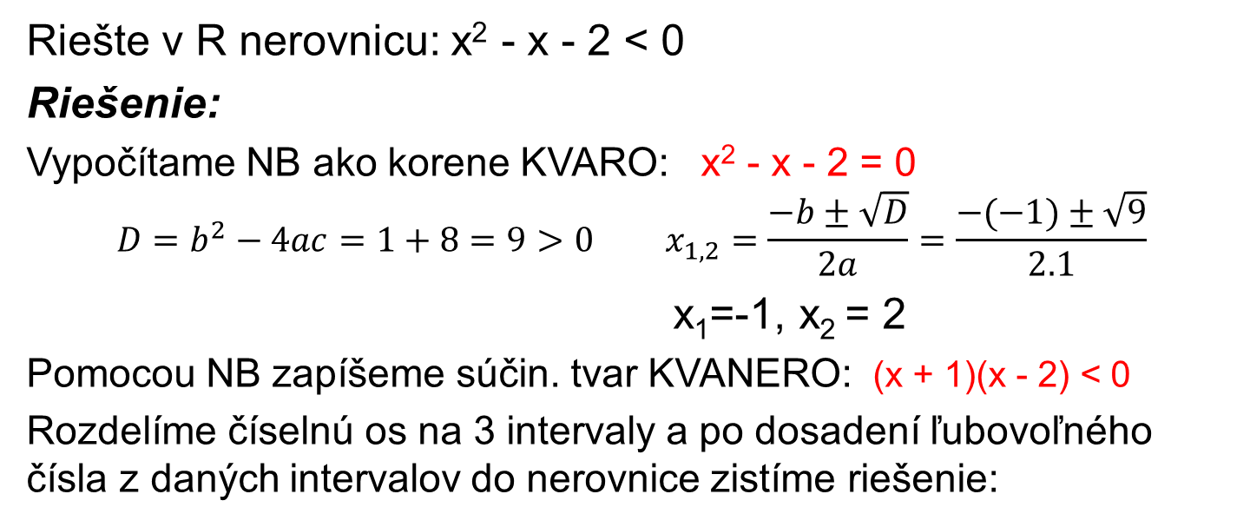
Príklad 1
Riešte v R nerovnicu: x² - x - 2 < 0
Riešenie:
Vypočítame NB ako korene KVARO: x² - x - 2 = 0
$${D=b^{2}−4ac=1+8=9>0 x}_{1,2}=\frac{−b±\sqrt{D}}{2a}=\frac{−(−1)±\sqrt{9}}{2.1}$$
x₁=-1, x₂ = 2
Pomocou NB zapíšeme súčin. tvar KVANERO: (x + 1)(x - 2) < 0
Rozdelíme číselnú os na 3 intervaly a po dosadení ľubovoľného čísla z daných intervalov do nerovnice zistíme riešenie:
(-)(-)
(+)(-)
(+)(+)
K = (-1;2)
(+)
-1
(-)
2
(+)

Slide 7
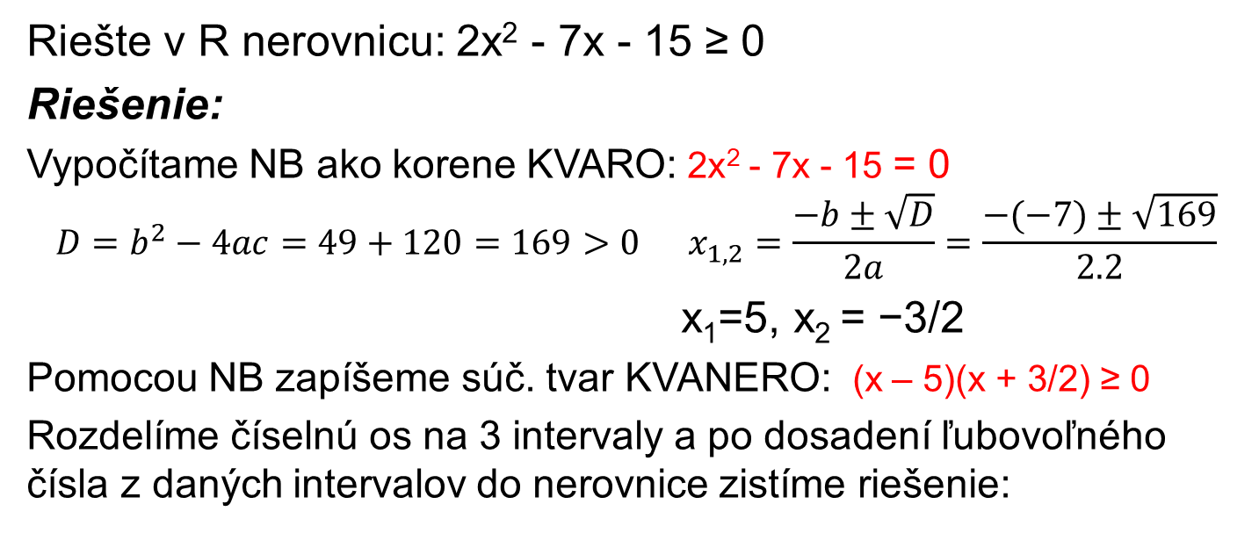
Príklad 2
Riešte v R nerovnicu: 2x² - 7x - 15 ≥ 0
Riešenie:
Vypočítame NB ako korene KVARO: 2x² - 7x - 15 = 0
$${D=b^{2}−4ac=49+120=169>0 x}_{1,2}=\frac{−b±\sqrt{D}}{2a}=\frac{−(−7)±\sqrt{169}}{2.2}$$
x₁=5, x₂ = −3/2
Pomocou NB zapíšeme súč. tvar KVANERO: (x – 5)(x + 3/2) ≥ 0
Rozdelíme číselnú os na 3 intervaly a po dosadení ľubovoľného čísla z daných intervalov do nerovnice zistíme riešenie:
(-)(-)
(-)(+)
(+)(+)
(+)
-3/2
(-)
5
(+)
K = (-∞;-3/2⟩ U ⟨5;∞)

Slide 8
Úlohy na precvičenie
Riešte dané nerovnice :
6x² - x ≤ 0
x² + 4 ≥ 0
9x² - 16 < 0
x² - 4x +4 < 0
x² - x + 4 > 0
2x² - 19x + 35 ≥ 0
3x² + x +12 < 0

